Slide 1
French 1 Chapitre 5
Vocabulaire 1

Slide 2
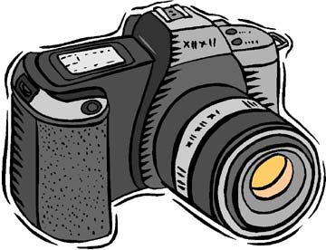
l’appareil photo (numérique) – (digital) camera

Slide 3
le caméscope – camcorder

Slide 4
le casque – helmet

Slide 5
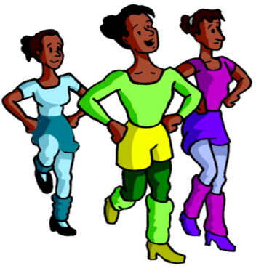
faire de l’aérobic – to do aerobics

Slide 6
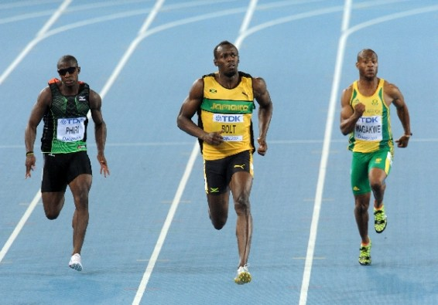
faire de l’athlétisme – to do track and field

Slide 7
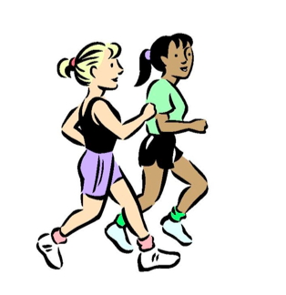
faire du jogging – to go jogging

Slide 8
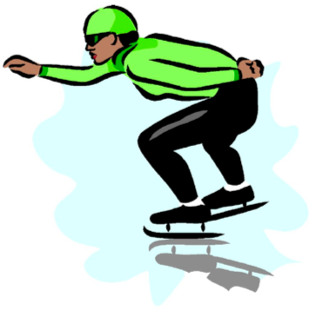
faire du patin à glace – to go ice skating

Slide 9
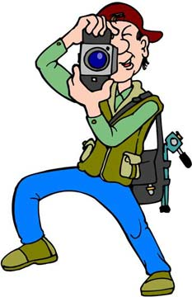
faire de la photo – to do photography

Slide 10
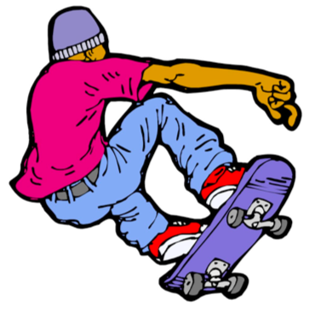
faire du skate(board) – to go skateboarding

Slide 11
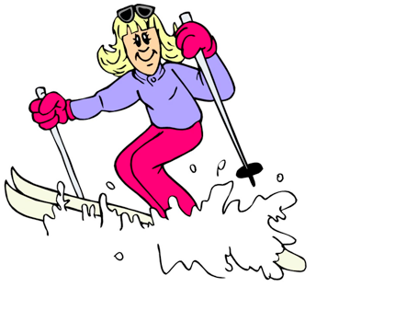
faire du ski – to go (snow) skiing

Slide 12
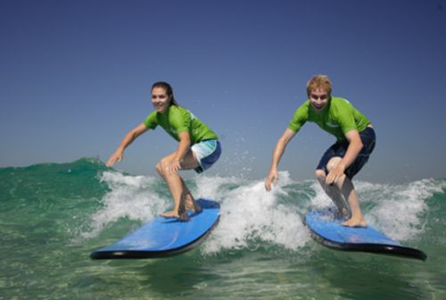
faire du surf – to go surfing

Slide 13
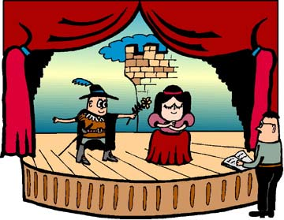
faire du théâtre – to do drama

Slide 14
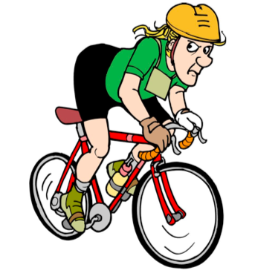
faire du vélo – to go biking

Slide 15
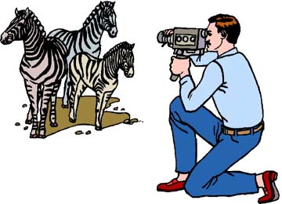
faire de la vidéo amateur – to make videos

Slide 16
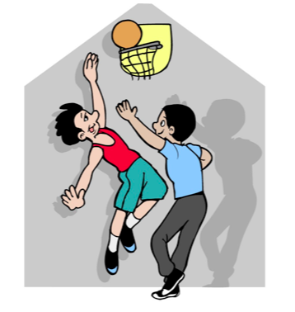
jouer au basket(ball) – to play basketball

Slide 17
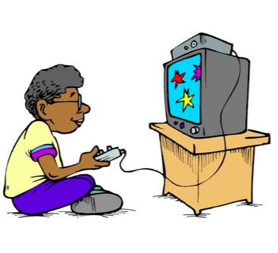
jouer à des jeux vidéo (m.) – to play video games

Slide 18
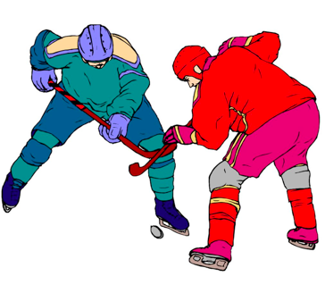
jouer au hockey – to play hockey

Slide 19
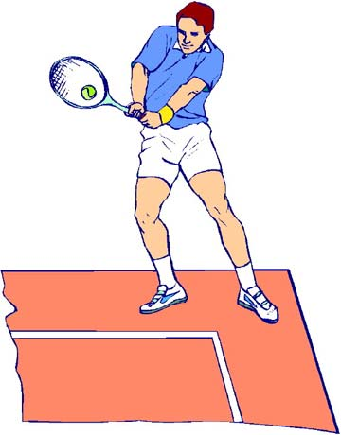
jouer au tennis – to play tennis

Slide 20
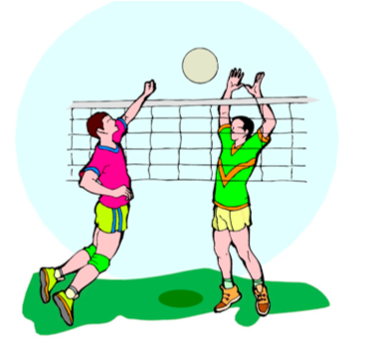
jouer au volley – to play volleyball

Slide 21
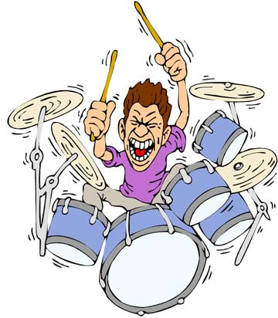
jouer de la batterie – to play drums

Slide 22
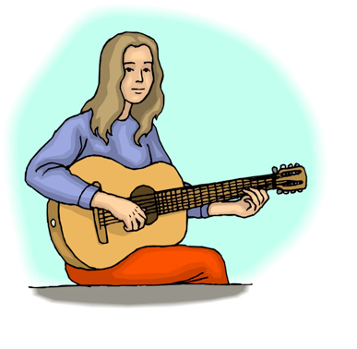
jouer de la guitare – to play guitar

Slide 23
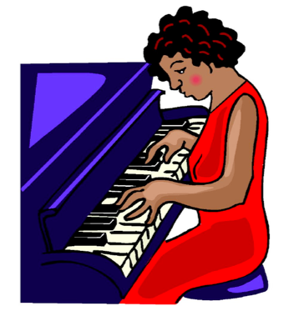
jouer du piano – to play piano

Slide 24
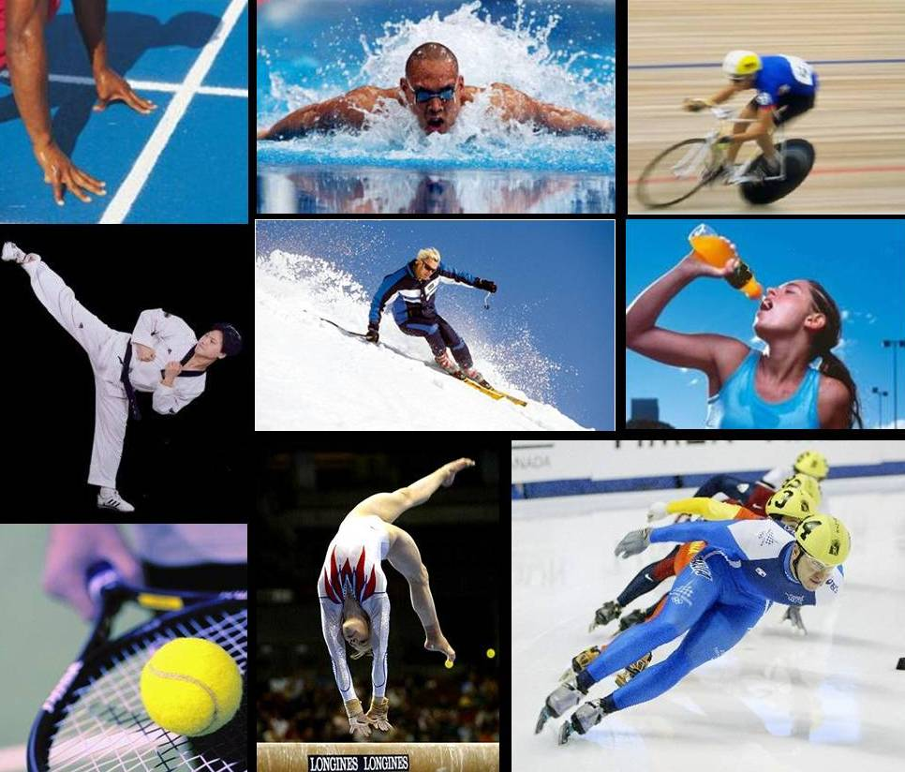
les passe-temps – pastime activities

Slide 25
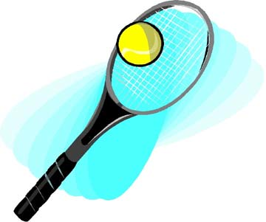
la raquette – racket

Slide 26
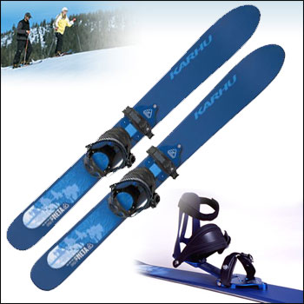
les skis (m.) – skis

Slide 27
Les mois de l’année – months of the year
janvier – January
juillet – July
février – February
août – August
mars – March
septembre – September
avril – April
octobre – October
mai – May
novembre – November
juin – June
décembre – December

Slide 28
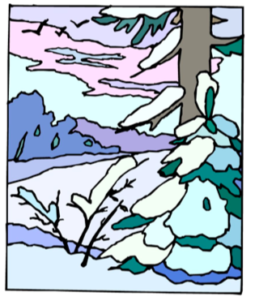
l’hiver – winter en hiver – in the winter

Slide 29
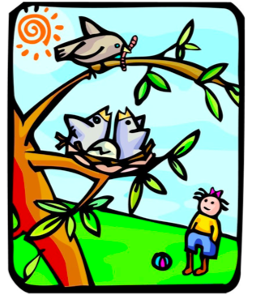
le printemps – the spring au printemps – in the spring

Slide 30
l’été – summer en été – in the summer

Slide 31
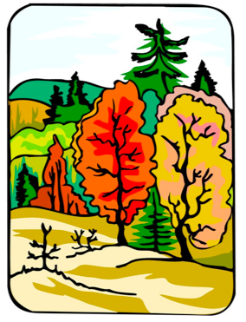
l’automne – fall en automne – in the fall

Slide 32
Additional words and phrases
Est-ce que tu fais du sport? – Do you play sports?
Est-ce que tu joues au … ? – Do you play … ?
Qu’est-ce que tu fais comme sport? – What sports do you play?
Qu’est-ce que tu fais pour t’amuser? – What do you do for fun?
Qu’est-ce que tu fais…? – What are you doing…?

Slide 33
Additional words and phrases
Je fais… – I do…
Je joue… – I play…
Je ne joue pas… – I don’t play…
Non, je ne fais pas de sports. – No, I don’t play sports.
Je ne fais rien. – I’m not doing anything.

Slide 34
To ask when someone does an activity
Quand est-ce que tu fais du jogging? – When do you go jogging?
En quelle saison tu fais du jogging? – In what season do you go jogging?
Je fais du jogging en automne et au printemps. – I go jogging in the fall and in the spring.
Tu joues au basket pendant quels mois? – What months do you play basketball?
Je joue au basket en juillet et en août. –
I play basketball in July and August.

